Slide 1

Actividades realizadas
Preparación y modelado de datos para el Dashboard.
Presentación condensada de las tareas clave ejecutadas por el equipo de Data Engineering para dejar la capa de datos lista para Business Intelligence.

Slide 2
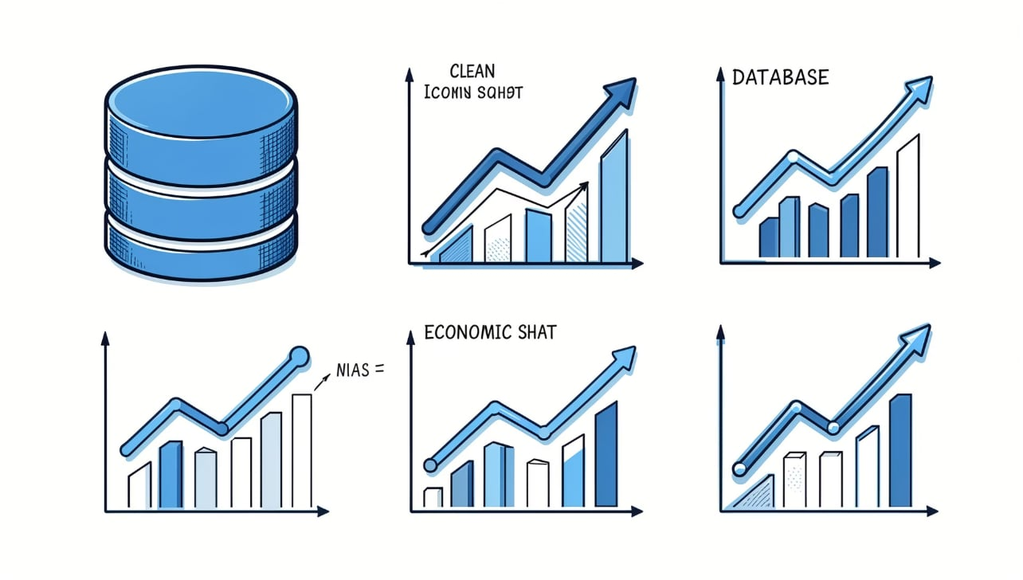


Modulo 1 — Indicadores Macroeconómicos
Objetivo: Preparar las variables económicas (PIB, petróleo, tipos de cambio) para comparar su evolución temporal y alimentar gráficas de tendencia.
Estandarización de nombres
Ajuste de formatos temporales
Unificación de nombres de columnas y diccionario de datos para garantizar consistencia entre fuentes.
Conversión de año/mes a tipo fecha, normalización de zonas horarias y creación de series temporales continuas.

Slide 3
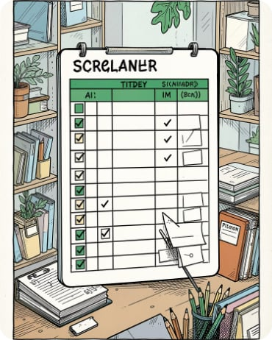
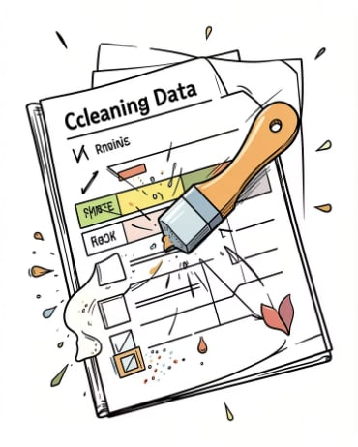
Modulo 2 — Mercado Laboral
Objetivo: Ordenar encuestas y censos de empleo para que el dashboard los interprete de forma fiable.
Reorganización de tablas
Limpieza de ruido visual
Transformación de estructuras horizontales a tablas normalizadas (long format) para facilitar agregaciones y joins.
Eliminación de notas al pie, encabezados duplicados y celdas con texto libre que provocaban errores en cálculos automáticos.

Slide 4
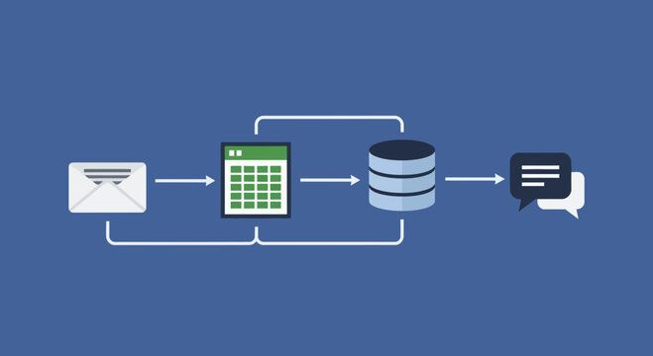
Modulo 3 — Sector Empresarial y Educativo
Objetivo: Integrar datos de bachilleres con empresas activas por provincia para análisis de matching laboral y capacidades regionales.
Filtros de consistencia
Agrupación estratégica
Exclusión de registros incompletos, estandarización de códigos geográficos y verificación de límites administrativos.
Consolidación de alumnos por provincia y creación de vistas resumidas para mejorar rendimiento en el dashboard.

Slide 5


Modulo 4 — Modelado Final (Capa Gold)
Objetivo: Dejar la información calculada, conectada y optimizada para visualización y consultas rápidas.
Catálogos unificados
Cálculos desde el código
Tablas maestras de tiempo y geografía para sincronizar filtros y evitar discrepancias entre visualizaciones.
Pre-cálculo de métricas costosas (Top 10 sectores, ratios compuestos) y persistencia para reducir latencia en el reporte.

Slide 6
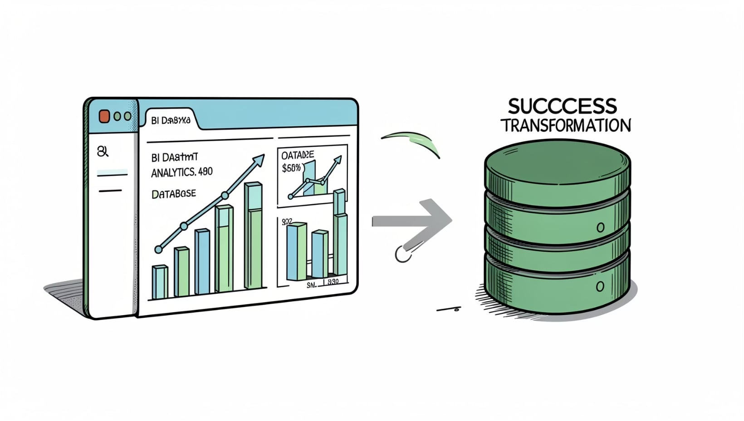
En resumen
Transformación: De archivos pesados y desordenados a una base centralizada, limpia y conectada.
Eficiencia: Procesos ETL y modelos optimizados que reducen tiempos de refresco y carga del dashboard.
Impacto: Información lista para la toma de decisiones ágiles y basadas en datos, con gobernanza y trazabilidad.
El mayor trabajo ocurre detrás de cámaras: hemos construido una capa Gold eficiente que entrega datos fiables, rápidos y listos para el análisis.

